Slide 1
CF02_4_interactivo_elementos

Slide 2
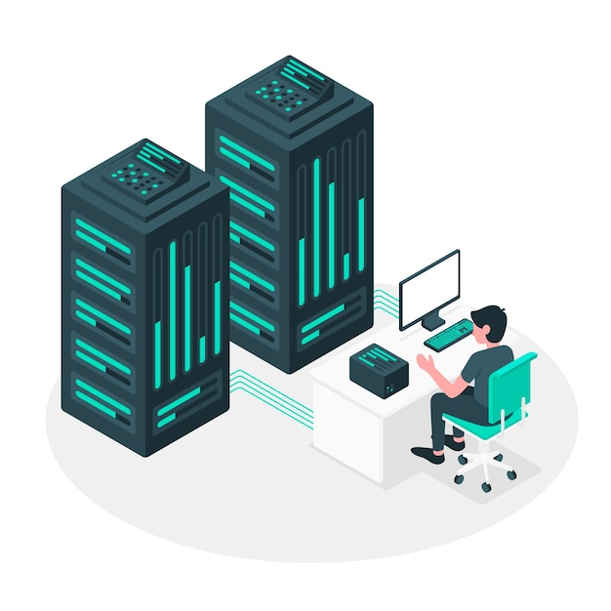
Indicaciones para la producción
Favor realizar interactivo de siete botones. Al hacer clic sobre cada uno, aparece un cuadro de diálogo con su respectivo contenido, tal como se aprecia en las siguientes diapositivas.
1
Servidores y racks
2
Conectividad
3
Potencia o fuente de alimentación
4
Sistemas de enfriamiento
5
SAI (Sistema de Alimentación Ininterrumpida)
6
Router
7
Switch
Referencias de las imágenes: https://www.freepik.es/vector-gratis/ilustracion-concepto-servidor_5357389.htm#query=data%20center&position=15&from_view=search
Los data centers están siempre sometidos a un constante control del espacio y temperatura para que todo esté siempre en óptimas condiciones. Además cuentan con una protección contra incendios, es por ello que ninguno de sus componentes está hecho con material inflamable como cartón o papel.

Slide 3
Indicaciones para la producción
Contenido del botón No 1.
Los servidores están dispuestos en bastidores, que pueden colocarse de diversas maneras dentro del centro de datos, ya sea para su aislamiento o para optimizar el proceso de enfriamiento.
1
Servidores y racks
2
Conectividad
3
Potencia o fuente de alimentación
4
Sistemas de enfriamiento
5
SAI (Sistema de Alimentación Ininterrumpida)
6
Router
7
Switch
Referencias de las imágenes: https://www.freepik.es/vector-gratis/ilustracion-concepto-servidor_5357389.htm#query=data%20center&position=15&from_view=search
Los data centers están siempre sometidos a un constante control del espacio y temperatura para que todo esté siempre en óptimas condiciones. Además cuentan con una protección contra incendios, es por ello que ninguno de sus componentes está hecho con material inflamable como cartón o papel.

Slide 4
Indicaciones para la producción
Contenido del botón No 2.
1
Servidores y racks
El equipo está conectado al Internet de la red del centro de datos, permitiendo a los usuarios acceder a entornos en la nube y a otras plataformas en línea.
2
Conectividad
3
Potencia o fuente de alimentación
4
Sistemas de enfriamiento
5
SAI (Sistema de Alimentación Ininterrumpida)
6
Router
7
Switch
Referencias de las imágenes: https://www.freepik.es/vector-gratis/ilustracion-concepto-servidor_5357389.htm#query=data%20center&position=15&from_view=search
Los data centers están siempre sometidos a un constante control del espacio y temperatura para que todo esté siempre en óptimas condiciones. Además cuentan con una protección contra incendios, es por ello que ninguno de sus componentes está hecho con material inflamable como cartón o papel.

Slide 5
Indicaciones para la producción
Contenido del botón No 3.
1
Servidores y racks
2
Conectividad
Los centros de datos suelen tener electricidad redundante, es decir, ininterrumpida. Asimismo, suelen contar con un sistema de generadores diesel para proporcionar una fuente eléctrica fiable en el sitio, en caso de que los servicios públicos de suministro sufran un corte energético.
3
Potencia o fuente de alimentación
4
Sistemas de enfriamiento
5
SAI (Sistema de Alimentación Ininterrumpida)
6
Router
7
Switch
Referencias de las imágenes: https://www.freepik.es/vector-gratis/ilustracion-concepto-servidor_5357389.htm#query=data%20center&position=15&from_view=search
Los data centers están siempre sometidos a un constante control del espacio y temperatura para que todo esté siempre en óptimas condiciones. Además cuentan con una protección contra incendios, es por ello que ninguno de sus componentes está hecho con material inflamable como cartón o papel.

Slide 6
Indicaciones para la producción
Contenido del botón No 4.
1
Servidores y racks
2
Conectividad
3
Potencia o fuente de alimentación
Debido a que los equipos de computación llegan a crear una cantidad considerable de calor, se dispone de sistemas de refrigeración para eliminar el aire caliente acumulado y evitar el sobrecalentamiento. Así el aire frío fluye a través de los estantes, disipando el calor creado por el equipo.
4
Sistemas de enfriamiento
5
SAI (Sistema de Alimentación Ininterrumpida)
6
Router
7
Switch
Referencias de las imágenes: https://www.freepik.es/vector-gratis/ilustracion-concepto-servidor_5357389.htm#query=data%20center&position=15&from_view=search
Los data centers están siempre sometidos a un constante control del espacio y temperatura para que todo esté siempre en óptimas condiciones. Además cuentan con una protección contra incendios, es por ello que ninguno de sus componentes está hecho con material inflamable como cartón o papel.

Slide 7
Indicaciones para la producción
Contenido del botón No 5.
1
Servidores y racks
2
Conectividad
3
Potencia o fuente de alimentación
4
Sistemas de enfriamiento
Es un dispositivo que gracias a sus baterías y elementos almacenadores de energía, puede proporcionar energía eléctrica por un tiempo limitado y durante un apagón eléctrico, a todos los dispositivos que tenga conectados.
5
SAI (Sistema de Alimentación Ininterrumpida)
6
Router
7
Switch
Referencias de las imágenes: https://www.freepik.es/vector-gratis/ilustracion-concepto-servidor_5357389.htm#query=data%20center&position=15&from_view=search
Los data centers están siempre sometidos a un constante control del espacio y temperatura para que todo esté siempre en óptimas condiciones. Además cuentan con una protección contra incendios, es por ello que ninguno de sus componentes está hecho con material inflamable como cartón o papel.

Slide 8
Indicaciones para la producción
Contenido del botón No 6.
1
Servidores y racks
2
Conectividad
3
Potencia o fuente de alimentación
4
Sistemas de enfriamiento
5
SAI (Sistema de Alimentación Ininterrumpida)
Dispositivo que proporciona conectividad a nivel de red. Su función principal es enviar paquetes de datos de una red a otra.
6
Router
7
Switch
Referencias de las imágenes: https://www.freepik.es/vector-gratis/ilustracion-concepto-servidor_5357389.htm#query=data%20center&position=15&from_view=search
Los data centers están siempre sometidos a un constante control del espacio y temperatura para que todo esté siempre en óptimas condiciones. Además cuentan con una protección contra incendios, es por ello que ninguno de sus componentes está hecho con material inflamable como cartón o papel.

Slide 9
Indicaciones para la producción
Contenido del botón No 7.
1
Servidores y racks
2
Conectividad
3
Potencia o fuente de alimentación
4
Sistemas de enfriamiento
5
SAI (Sistema de Alimentación Ininterrumpida)
6
Router
Es un dispositivo digital de interconexión de equipos. Su función es interconectar dos o más segmentos de red, de forma parecida a los puentes de red.
7
Switch
Referencias de las imágenes: https://www.freepik.es/vector-gratis/ilustracion-concepto-servidor_5357389.htm#query=data%20center&position=15&from_view=search
Los data centers están siempre sometidos a un constante control del espacio y temperatura para que todo esté siempre en óptimas condiciones. Además cuentan con una protección contra incendios, es por ello que ninguno de sus componentes está hecho con material inflamable como cartón o papel.

